Slide 1
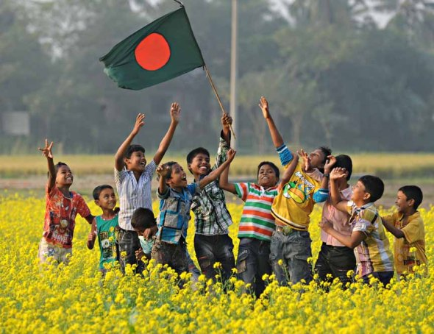
স্বাগতম

Slide 2
শিক্ষক পরিচিতি
হাসানুজ্জামান
সহকারী শিক্ষক
এনায়েতপুর সরকারি প্রাথমিক বিদ্যালয়
মনিরামপুর,যশোর।

Slide 3
পাঠ পরিচিতি
শ্রেণি: চতুর্থ
বিষয়: বাংলা
পাঠ শিরোনাম: বাওয়ালিদের গল্প
পাঠ্যাংশ: আমাদের ............... মৌয়ালি

Slide 4
শিখনফল
শোনা
১.২.১. উচ্চারিত পঠিত বাক্য শুনে বলতে পারবে।
১.৩.১ নির্দেশনা শুনে বুঝতে পারবে।
বলা
১.৩.২ শুদ্ধ উচ্চারণে প্রশ্ন করতে ও উত্তর দিতে পারবে।
২.৫.২ বিভিন্ন বিষয় বর্ণনা করতে পারবে।

Slide 5
পড়া
১.৩.১ যুক্তব্যঞ্জন - সংবলিত শব্দ পড়তে পারবে।
১.৫.২ বিরামচিহ্ন দেখে সাবলীলভাবে অনুচ্ছেদ পড়তে পারবে।
লেখা
১.৪.১ যুক্তব্যঞ্জন ভেঙে লিখতে পারবে।
১.৪.২ যুক্তব্যঞ্জন ব্যবহার করে নতুন নতুন শব্দ লিখতে পারবে।

Slide 6
এখন আমরা একটি ভিডিও দেখব

Slide 7
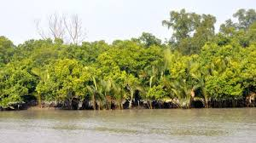
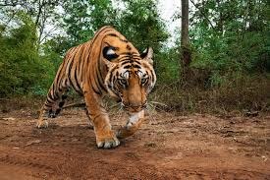
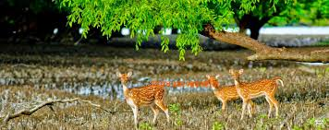
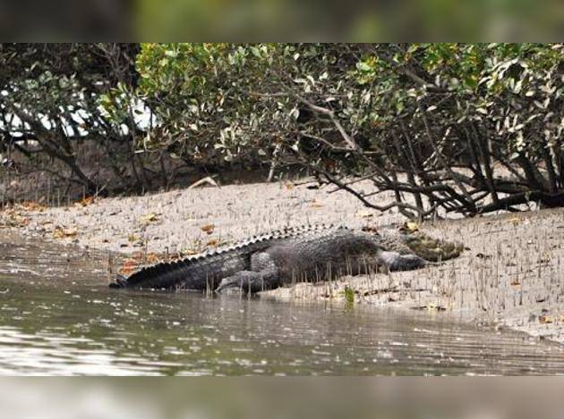
পূর্বজ্ঞান যাচাই

Slide 8
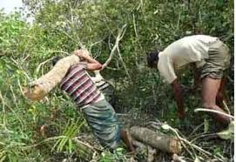
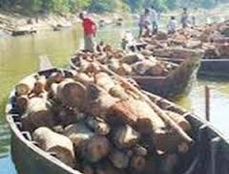
আজকে আমরা শিখব
বাওয়ালিদের গল্প

Slide 9
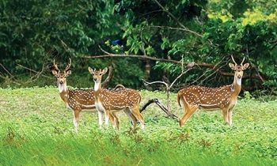
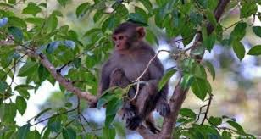
সুন্দরবনের বিভিন্ন প্রাণী
বাঘ
হরিণ
কুমির
বানর

Slide 10
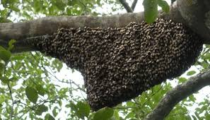
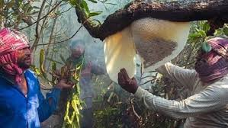
মৌয়াল ও তাদের কাজ
সুন্দরবনের মৌচাক
মৌয়ালরা মধু সংগ্রহ করছে

Slide 11
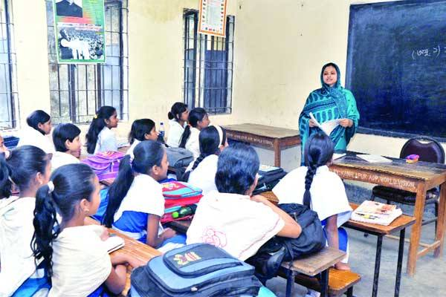
শিক্ষকের পাঠ

Slide 12
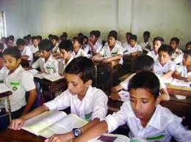
শিক্ষার্থীদের সরব পাঠ

Slide 13
নতুন শব্দের অর্থ ও বাক্য গঠন
জন্মভূমি
যে দেশে জন্মায় সে দেশ তার জন্মভূমি
বাংলাদেশ আমার জন্মভূমি
কৃষিকাজ
চাষাবাদ
আমার বাবা কৃষিকাজ করেন
সংগ্রহকরা
আহরণ করা
মৌয়ালিরা মধু সংগ্রহ করে

Slide 14
যুক্তবর্ণ বিভাজন
জন্মভূমি
ন্ম
ন
ম
তন্ময়, চিন্ময়
বঙ্গোসাগর
ঙ্গ
ঙ
গ
অঙ্গ, বঙ্গ
সুন্দরবন
ন্দ
ন
দ
আনন্দ, ছন্দা

Slide 15
নিচুস্বরে পাঠ
আমার বাংলা বইয়ের ৫৬ পৃষ্ঠা

Slide 16
দলীয় কাজ
পদ্মা
সুন্দরবনের কয়েকটি পশুর নাম লেখ?
মেঘনা
সুন্দরবন বাংলাদেশের কোন দিকে অবস্থিত ?
যমুনা
মৌয়ালি বলতে কী বুঝ?

Slide 17
মূল্যায়ন
যুক্তবর্ণ বিভাজন করে দুটি করে শব্দ লেখ।
ন্দ
ন্ম
ঙ্গ
মৌয়ালরা কী করে?

Slide 18
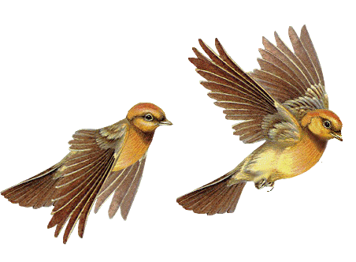
ধন্যবাদ

